Slide 1

JPU „ Ljubica V. Jovanović – Maše“
Budva

Slide 2
Osnovni podaci o ustanovi
Ustanova konstituisana je 1974. godine otvaranjem vrtića u Budvi. Nove vaspitne jedinice otvorene su u Petrovcu i Svetom Stefanu 1980. godine, a novi objekat u Budvi 2010. Od 2018. godine ustupljeno nam je1000 m2 prostora u TQ centru.
Ustanova broji 130 zaposlenih
82 vaspitača, tri stručna saradnika – psiholog, logoped i pedagog , kao i dva nastavnika Engleskog jezika.

Slide 3
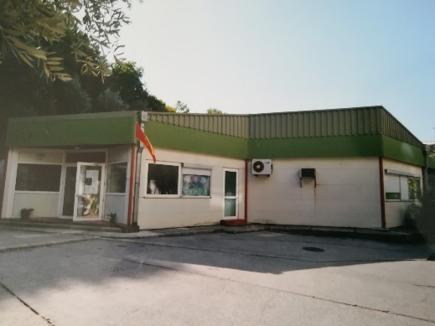
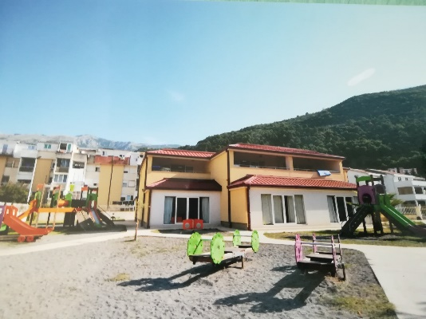
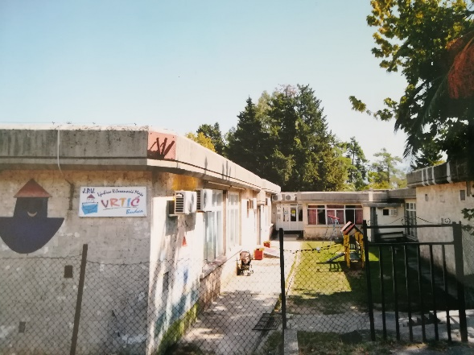
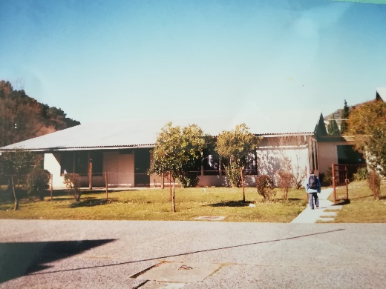
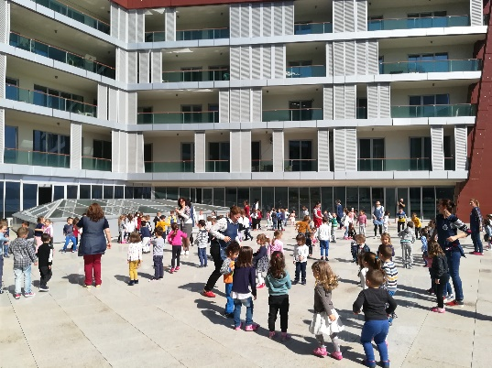
Osnovni podaci o đeci
Ukupan broj je 2211
Imamo pet vaspitnih jedinica – Centralni vrtić, Novi vrtić i vaspitna jedinica TQ u Budvi i vaspitne jedinice u Petrovcu i Svetom stefanu
Broj grupa: 37
Programi koji se realizuju u ustanovi jesu važeći Programi Ministarstva prosvjete, i to: Program njege i vaspitno – obrazovnog rada sa djecom uzrasta do 3 godine i Program za područja aktivnosti u predškolskom vaspitanju i obrazovanju ( od 3 do 6 godina).

Slide 4
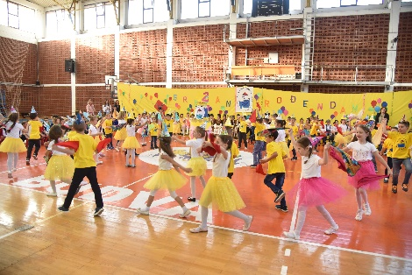
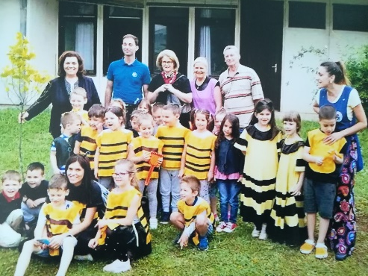
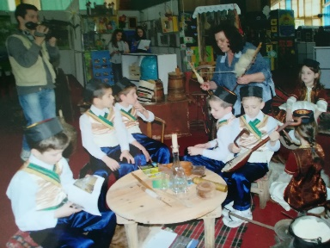
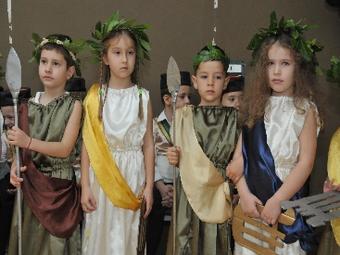
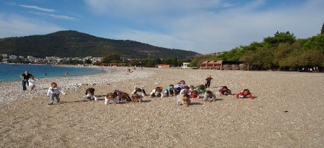
Po čemu je ustanova prepoznatljiva
Ustanova je prepoznatljiva već nekoliko godina po velikom obuhvatu djece predškolskog uzrasta u Crnoj Gori
Javni nastupi, Karnevali, Novogodišnji bazari, brojne priredbe kojima obilježavamo sve značajne datume ističu se u radu naše Ustanove. Učestvujemo u brojnim ekološkim akcijama ( Eno projekat, Dan planete Zemlje , interaktivne radionice u okviru NVO projekta Budva Zero Waist City...)
Vrlo dobra saradnja sa lokalnom zajednicom, NVO udruženjima, Turističkom organizacijom Budve, drugim javnim ustanovama, lokalnim medijima...
Posvećeni smo očuvanju tradicije Crne Gore i primorske kulturne baštine, po kojoj smo prepoznatljivi.
Lijepo vrijeme i blage temperature i tokom zimskih mjeseci, omogućavaju nam da brojne aktivnosti sprovodimo na otvorenom, na zadovoljstvo djece i vaspitača.

